Slide 1
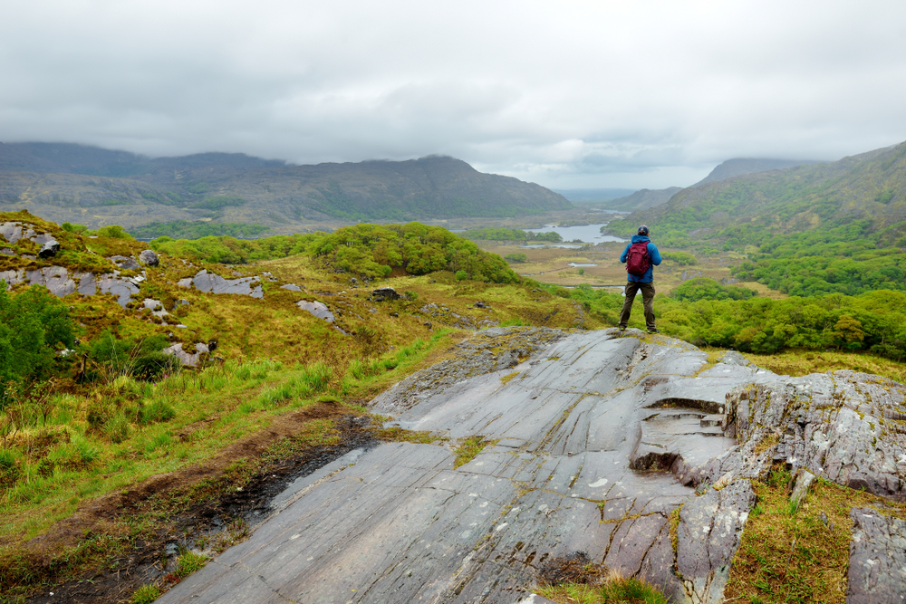
Sléibhte na hÉireann

Slide 2
Cad atá ar eolas agat faoi shléibhte na hÉireann?
Cad é an sliabh is airde in Éirinn?
1
Cé chomh sean is atá sléibhte na hÉireann?
2
Conas a cruthaíodh iad?
3
Cén fáth a mbíonn roinnt sléibhte níos airde ná a chéile?
4

Slide 3
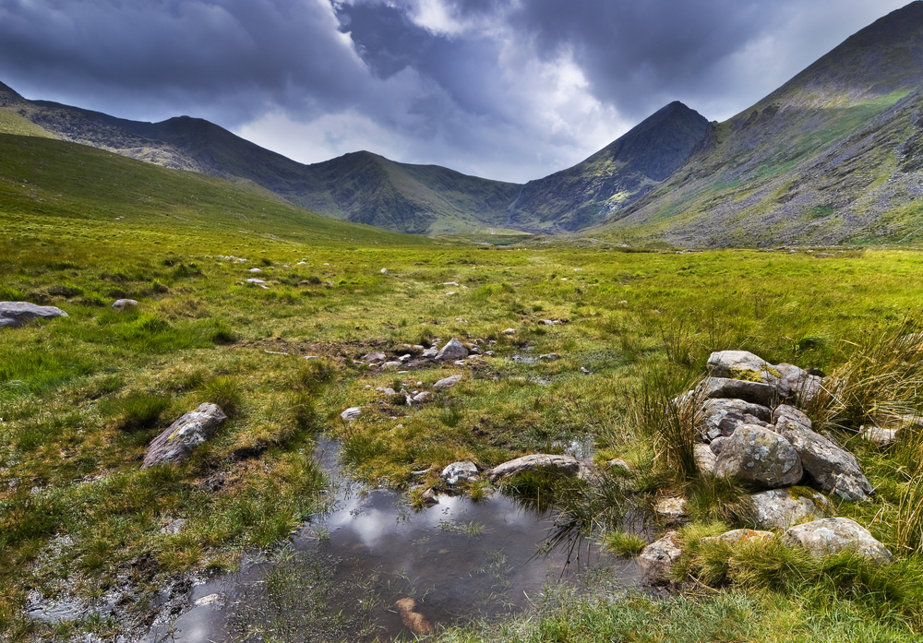
Is beag áit in Éirinn nach bhfuil radharc ar shléibhte ann, bíodh na sléibhte sin i ngar nó i gcéin. An bhfuil radharc agatsa ar shléibhte ar bith sa cheantar a bhfuil cónaí ort ann?
?
Conas a cruthaíodh na sléibhte sin, meas tú?

Slide 4
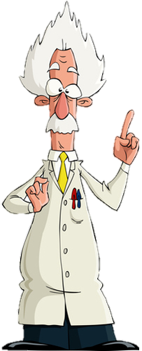
Féachaimis ar chomhdhéanamh an domhain chun an cheist sin a fhreagairt.

Slide 5
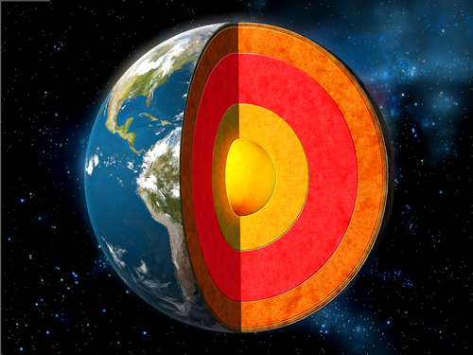
An Croí
An Maintlín
An Screamh
Tá trí shraith taobh istigh den domhan: an screamh, an maintlín agus an croí.

Slide 6
Dromchla an domhain is ea an screamh. Blaosc chrua charraigeach is ea í. Is ar an screamh atá na haigéin agus na hilchríocha – is ar an screamh a mhairimidne.
An Croí
An Maintlín Íochtair
An Maintlín Uachtair
Is é an maintlín an tsraith atá díreach faoin screamh. Tá dhá chuid sa mhaintlín: an maintlín uachtair agus an maintlín íochtair. Sraith thiubh de charraigeacha is ea an maintlín. Bíonn sé chomh te sin, áfach, go mbíonn cuid den charraig ann leáite. Magma a thugtar ar an gcarraig leáite sa mhaintlín.
An Screamh
Istigh i gceartlár an domhain atá an croí. Miotal atá sa chroí agus tá sé níos teo arís ná an maintlín.

Slide 7
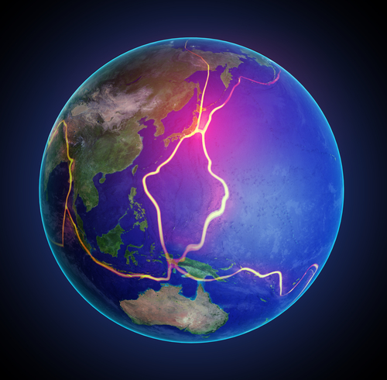
Tá screamh an domhain briste ina píosaí móra ar a dtugtar plátaí teicteonacha. Suíonn na plátaí teicteonacha in aice lena chéile mar a bheadh míreanna mearaí ann. Bíonn na plátaí teicteonacha ar snámh ar an maintlín agus iad ag gluaiseacht an t-am ar fad. Gluaiseacht na bplátaí is cúis le sléibhte.

Slide 8
Fillsléibhte
Pláta
Pláta
Fillsléibhte is ea formhór na sléibhte in Éirinn. Cruthaítear fillsléibhte nuair a bhuaileann dhá phláta theicteonacha in aghaidh a chéile. Brúitear suas an talamh atá ar bharr na bplátaí agus cruthaítear sléibhte.
Cliceáil ar an nasc seo thíos chun féachaint ar fhíseán faoi conas a chruthaítear fillsléibhte:
https://www.nationalgeographic.org/encyclopedia/fold-mountain/

Slide 9
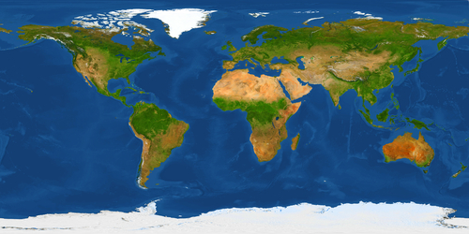
Má tá rud éigin an-sean, deirtear go bhfuil sé ‘chomh sean leis na cnoic’. Is fíor go bhfuil cnoic agus sléibhte an domhain an-sean go deo. Cruthaíodh fillsléibhte na hÉireann na céadta milliún bliain ó shin. Bhí na sléibhte i bhfad níos airde tráth ná mar atá siad anois. D’ídigh an bháisteach, na haibhneacha, an sioc, an t-oighear agus an ghaoth iad thar na blianta. Síonchaitheamh a thugtar air sin.
Ar na fillsléibhte is óige dá bhfuil ar domhan tá na hAlpa, na Sléibhte Creagacha, na Himiléithe agus na hAindéis. Níl siad chomh síonchaite agus atá na fillsléibhte a cruthaíodh i bhfad rompu, e.g. sléibhte na hÉireann, agus is é sin an fáth a bhfuil siad chomh hard is atá siad.

Slide 10
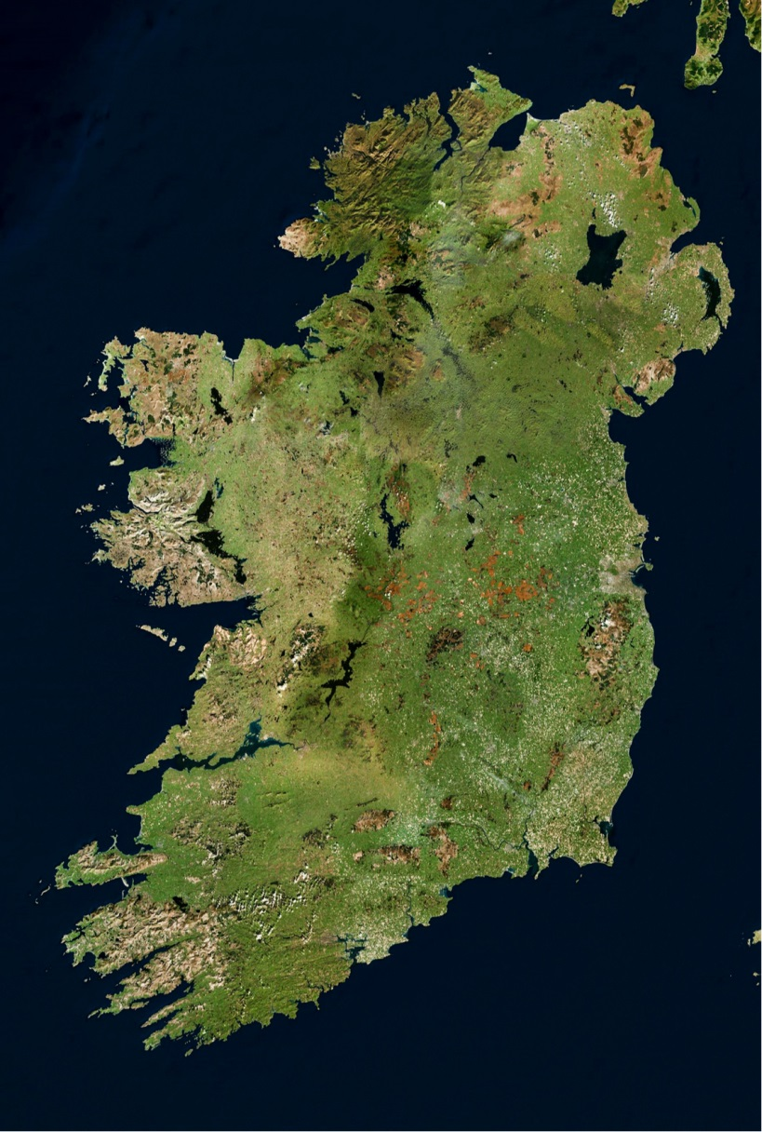
Sléibhte na hÉireann
Tá an chuid is mó de na sléibhte in Éirinn suite ar an gcósta. Ísealchríoch is mó atá i lár na tíre. D’fhéadfaí a rá, mar sin, go bhfuil oileán na hÉireann mar a bheadh fochupán ann.

Slide 11
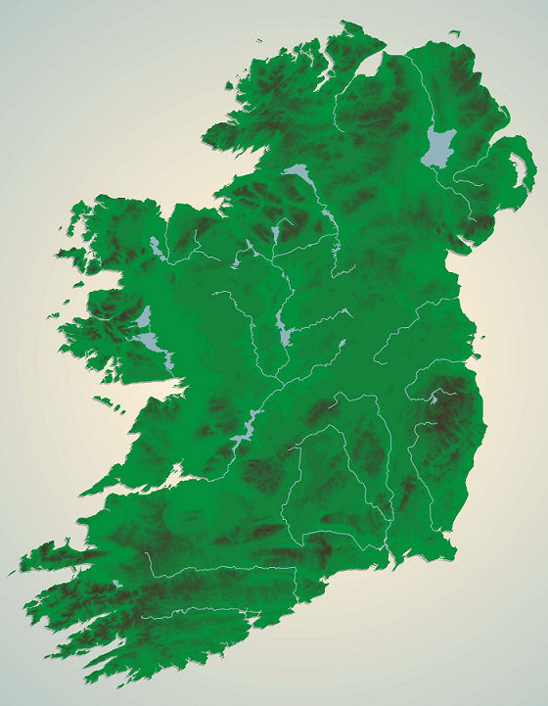
Sléibhte na hÉireann
Sléibhte Dhoire Bheatha
Sléibhte Aontroma
Sliabh Speirín
Féach ar na sléibhte ar an léarscáil seo.
Na Cruacha
Sliabh Gamh
Beanna Boirche
Cé na sléibhte is gaire do do theach féin?
Sliabhraon Néifinn Bheag
Sléibhte Mhám Toirc
Beanna Beola
Sliabh Bladhma
Sléibhte Chill Mhantáin
Sliabh an Airgid
Na Staighrí Dubha
Na Gaibhlte
Sléibhte an Chomaraigh
Ainmnigh na sléibhte i ndeisceart na hÉireann.
Ainmnigh na sléibhte in iarthar na hÉireann.
Sléibhte Chnoc Mhaoldomhnaigh
Ainmnigh na sléibhte i dtuaisceart na hÉireann.
Ainmnigh na sléibhte in oirthear na hÉireann.
Na Cruacha Dubha
Cnoic Dhoire Na Sagart
An Bhograch
An Cheacha

Slide 12
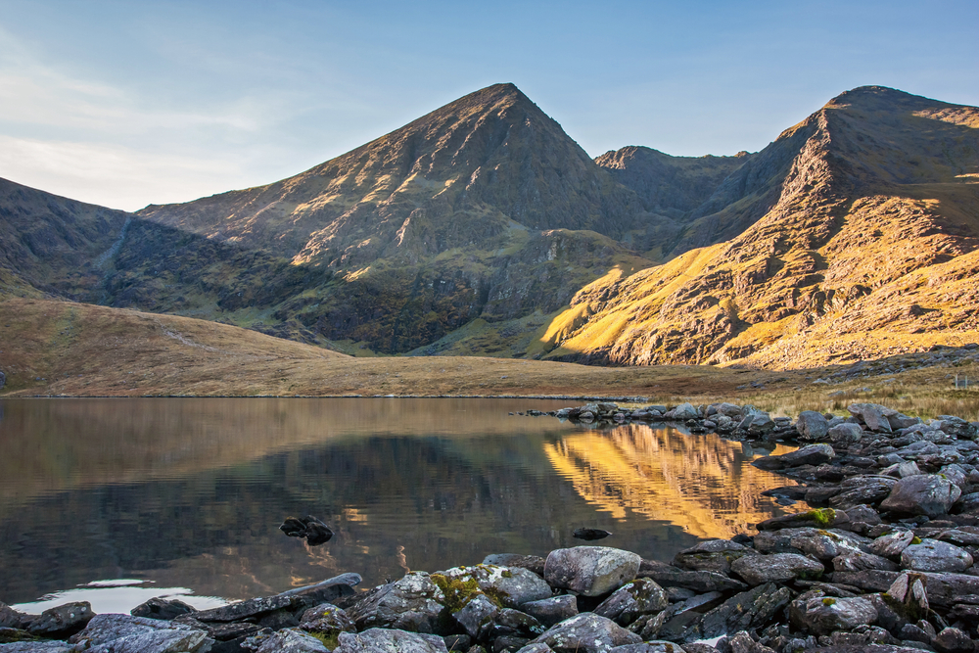
Is é Corrán Tuathail an sliabh is airde in Éirinn. Is sna Cruacha Dubha i gCo. Chiarraí atá sé.
Tá Corrán Tuathail 1040 m ar airde. Níl ann ach cnocán an-bheag, áfach, i gcomparáid le Sliabh Everest, an sliabh is airde ar domhan. Tá Sliabh Everest 8848 m ar airde. Tá na céadta sléibhte eile ar domhan freisin atá breis agus 3000 m ar airde.

Slide 13
Tuilleadh eolais le fáil ar na suíomhanna seo:
https://www.dkfindout.com/us/earth/mountains/fold-mountains/
https://www.thechaosandtheclutter.com/archives/how-fold-mountains-are-made

Slide 14
Ealaín: Denis Baker, Christine Warner
Íomhánna eile: Shutterstock
Rinneadh gach iarracht teacht ar úinéir an chóipchirt i gcás na n‑íomhánna atá ar na sleamhnáin seo. Má rinneadh faillí ar aon bhealach ó thaobh cóipchirt de ba cheart d’úinéir an chóipchirt teagmháil a dhéanamh leis na foilsitheoirí. Beidh na foilsitheoirí lántoilteanach socruithe cuí a dhéanamh leis.
© Foras na Gaeilge, 2020
An Gúm, Foras na Gaeilge, 63-66 Sráid Amiens, Baile Átha Cliath 1

